Slide 1
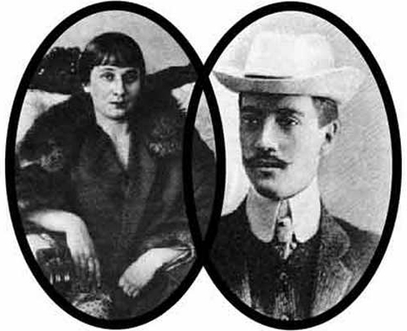
«Крепко спаяна на двоих одна душа»
Бюджетное профессиональное образовательное учреждение Удмуртской Республики «Ижевский техникум индустрии питания»
ВНЕАУДИТОРНОЕ МЕРОПРИЯТИЕ
Авторы:
обучающаяся Шушкова Леся, преподаватель Пушина Н. В.

Slide 2
Содержание
Серебряный век русской поэзии
Литературные течения
Поэты Серебряного века
Жизнь и творчество А. Ахматовой и Н. Гумилева
Царскосельская встреча
Объяснения в любви – отказы
Поэтически дебют А. Ахматовой
Любовь великая и безнадежная
Навстречу трагедии
Тяжелые годины
Любовь бессмертна

Slide 3
Цели:
Пробудить интерес к поэзии Серебряного века;
Показать красоту человеческих отношений на примере любви Н. Гумилева и А. Ахматовой.

Slide 4
Серебряный век русской поэзии – период расцвета русской поэзии в начале ХХ века, характеризующийся появлением большого количества поэтов, поэтических течений, проповедующих новую, отличную от старых идеалов, эстетику.

Slide 5
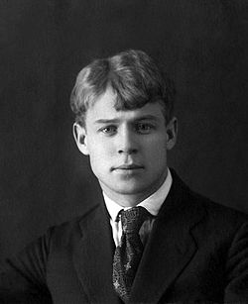
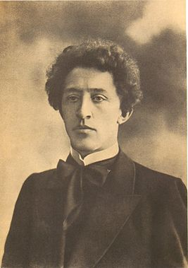
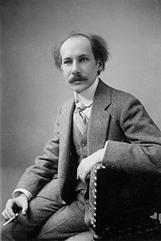
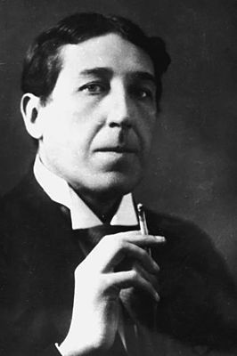
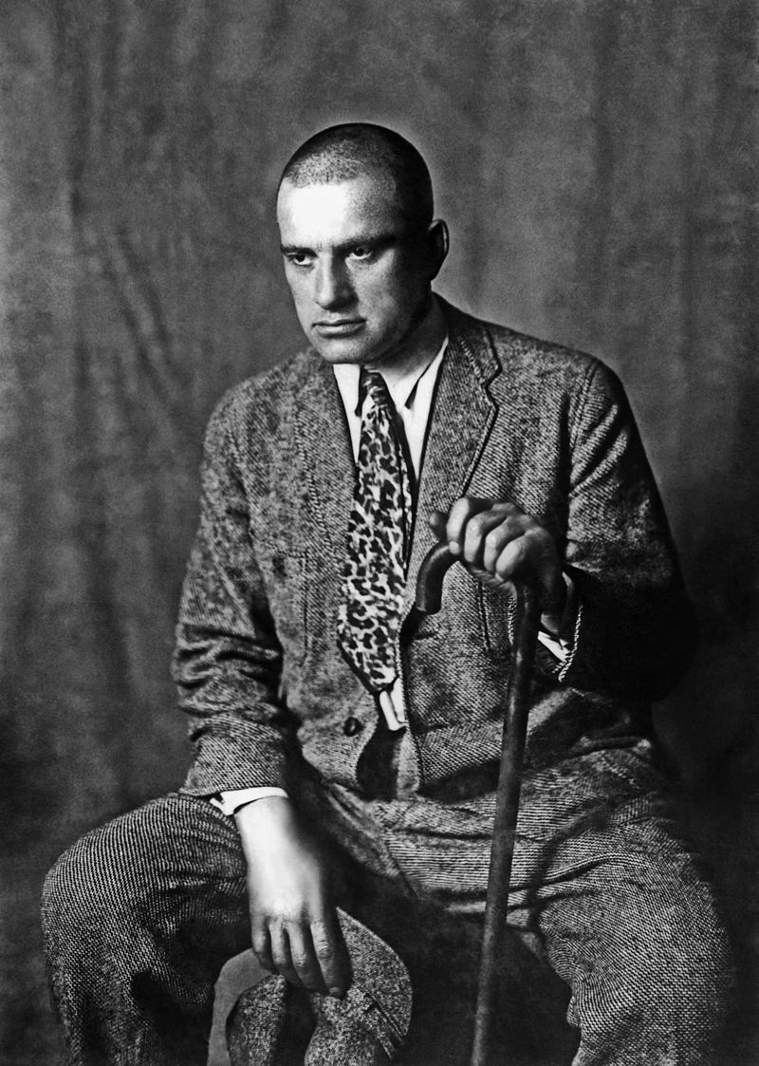
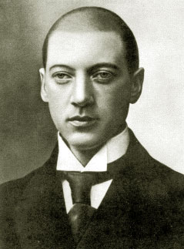
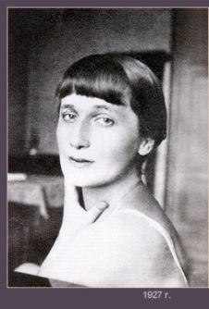
Серебряный век
С. А. Есенин
Блок А. А.
Белый А.
«Имажинизм»
Слово-метафора с определенным значением
«Символизм»
Слово-символ со множеством значений
Модернизм
«Футуризм»
Слово-звук
«Акмеизм»
Слово-название предмета
И. Северянин
В. В. Маяковский
Гумилёв Н. С.
АхматоваА. А.

Slide 6
Николай Степанович Гумилёв
15 апреля 1886г
«Я конквистадор в панцире железном,
Я весело преследую звезду,
Я прохожу по пропастям и безднам
И отдыхаю в радостном саду.
Как смутно в небе диком и беззвездном!
Растет туман… но я молчу и жду
И верю, я любовь свою найду…»

Slide 7
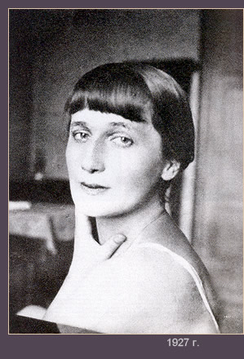
Анна Андреевна Ахматова(Горенко)
11 июня 1889г.
«Мне дали имя при крещенье – Анна,
Сладчайшее для губ людских и слуха.
Так дивно знала я земную радость
И праздников считала не двенадцать,
А столько, сколько дней в году…»

Slide 8
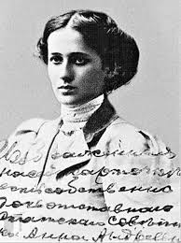
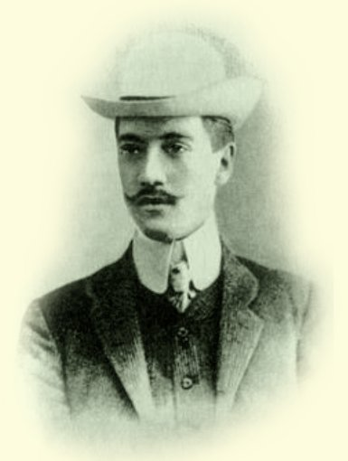
ЦАРСКОСЕЛЬСКАЯ ВСТРЕЧА
Анна Горенко - 14 лет
Николай Гумилев - 17лет
Рождественский сочельник 1903 г.

Slide 9
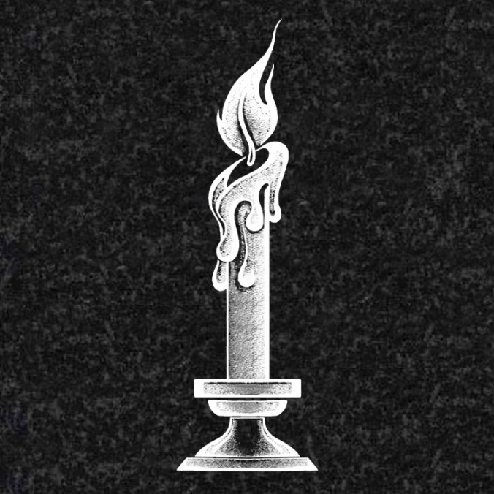

Ваше любимое:
Дерево – баобаб ;
Цветок – орхидея;
Блюдо – канандер;
Писатель – Оскар Уайльд;
Герой литературы – Дон Жуан.
( Из записи Н. Гумилева
в гимназическом альбоме)
Моя мечта надменна и проста:
Схватить весло, поставить ногу в стремя
И обмануть медлительное время,
Всегда лобзая новые уста.
А в старости принять завет Христа,
Потупить взор, посыпать пеплом темя
И взять на грудь спасающее бремя
Тяжелого железного креста!

Slide 10
Три года его объяснений в любви, три года – ее отказы
Я знаю женщину: молчанье,
Усталость горькая от слов,
Живет в таинственном мерцаньи
Её расширенных зрачков.
Её душа открыта жадно
Лишь медной музыке стиха,
Пред жизнью дольней и отрадной
Высокомерна и глуха.
«Я выхожу замуж за друга моей юности, Николая Гумилева. Он любит меня уже три года, и я верю, что моя судьба быть его женой. Люблю ли я его не знаю, но кажется мне, что люблю»
25 апреля 1910 г – Венчание

Slide 11
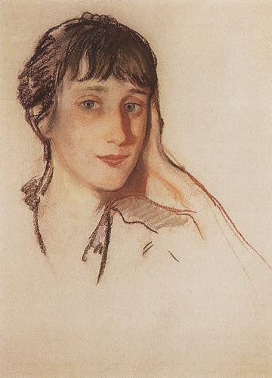
Поэтический дебют А. Ахматовой
1910 год Петербург, ул. Таврическая, 25, «Башня» Вяч. Иванова
«Так беспомощно грудь холодела,
Но шаги мои были легки.
Я на правую руку надела
Перчатку с левой руки.
Показалось, что много ступеней,
А я знала — их только три!
Между клёнов шёпот осенний
Попросил: «Со мною умри!»

Slide 12



Творчество Анны Ахматовой
1912 г.
1914 г.
1917 г.

Slide 13


Любовь великая и безнадежная
«Это было не раз, это будет не раз
В нашей битве глухой и упорной:
Как всегда, от меня ты теперь отреклась,
Завтра, знаю, вернёшься покорной…»
«Тебе покорной? Ты сошел с ума!
Покорна я одной Господней воле.
Я не хочу ни трепета, ни боли,
Мне муж - палач, а дом его - тюрьма…»

Slide 14
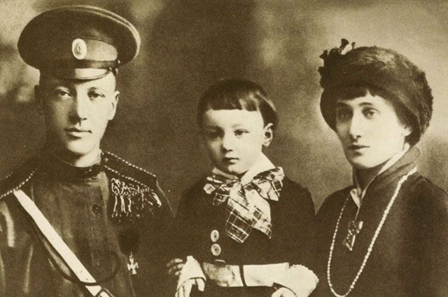
1912 год - рождение сына Лёвы
«Загорелись иглы венчика
Вкруг безоблачного лба.
Ах! улыбчивого птенчика
Подарила мне судьба»

Slide 15
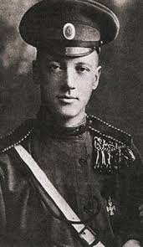
Первая мировая война
Добровольцем уходит на фронт
24.12.1914 г – Награжден Георгиевским крестом 4 степени
15.01.1915 г – За отличие в делах против германцев произведен в унтер – офицеры.
06.1915 г – Представлен ко второму георгиевскому кресту и производству в прапорщики.

Slide 16
«…но люди, созданные друг для друга, соединяются, увы, так редко…»
Да, я знаю, я вам не пара,
Я пришел из другой страны,
И мне нравится не гитара,
А дикарский напев зурны
Не по залам и по салонам,
Темным платьям и пиджакам-
Я читаю стихи драконам,
Водопадам и облакам.
Он любил три вещи на свете:
За вечерней пенье, белых павлинов
И стертые карты Америки.
Не любил, когда плачут дети,
Не любил чая с малиной
И женской истерики
…А я была его женой.

Slide 17
1918 год- развод
Ты, для кого искал я на Леванте
Нетленный пурпур королевских мантий
Я проиграл тебя, как Дамаянти
Когда-то проиграл безумный Наль.
Взлетели кости, звонкие, как сталь,
Упали кости - и была печаль.
И когда друг друга проклинали
В страсти, раскаленной добела,
Оба мы еще не понимали,
Как земля для двух людей мала,
И что память яростная мучит,
Пытка сильных – огненный недуг! –
И в ночи бездонной сердце учит
Спрашивать: о, где ушедший друг?

Slide 18
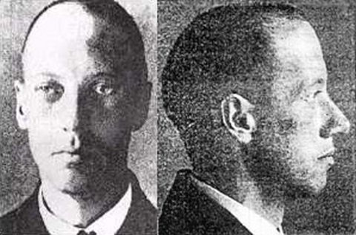
Навстречу трагедии
1921 год. Расстрелян по доносу за участие в контрреволюционном заговоре.

Slide 19
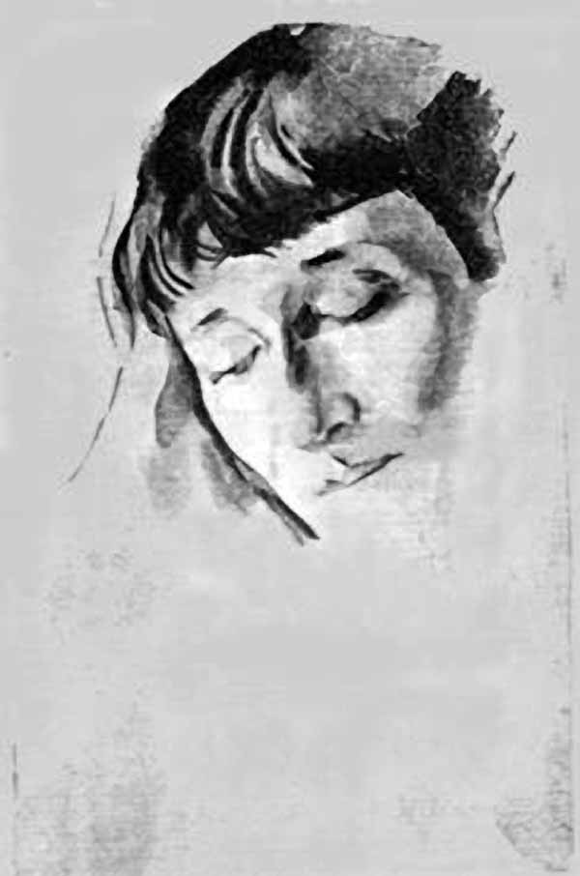
О, знала ль я, когда в одежде белой
Входила Муза в тесный мой приют,
Что к лире, навсегда окаменелой,
Мои живые руки припадут.
О, знала ль я, когда неслась, играя,
Моей любви последняя гроза,
Что лучшему из юношей, рыдая,
Закрою я орлиные глаза.
О, знала ль я, когда, томясь успехом,
Я искушала дивную судьбу,
Что скоро люди беспощадным смехом
Ответят не предсмертную мольбу.

Slide 20
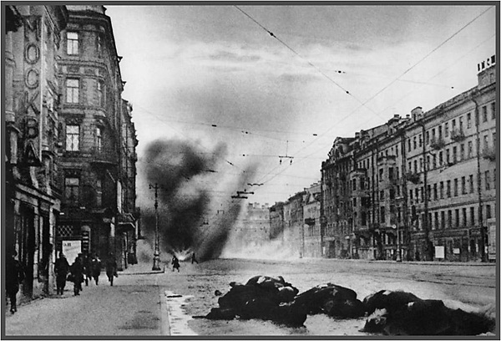
Великая Отечественная война
Это было, когда улыбался
Только мертвый, спокойствию рад.
И ненужным привеском болтался
Возле тюрем своих Ленинград.
И когда, обезумев от муки,
Шли уже осужденных полки,
И короткую песню разлуки
Паровозные пели гудки,
Звезды смерти стояли над нами.
И безвинная корчилась Русь
Под кровавыми сапогами
И под шинами черных марусь.

Slide 21
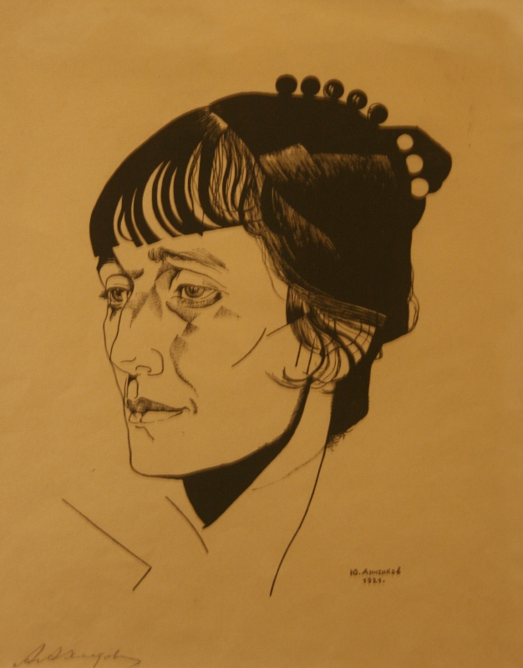
14 августа 1946 г. Постановление ЦК КПСС «О журналах «Звезда» и «Ленинград»
Творчество А. Ахматовой чуждое идеологически:
«исключить Анну Ахматову из Союза советских писателей»

Slide 22
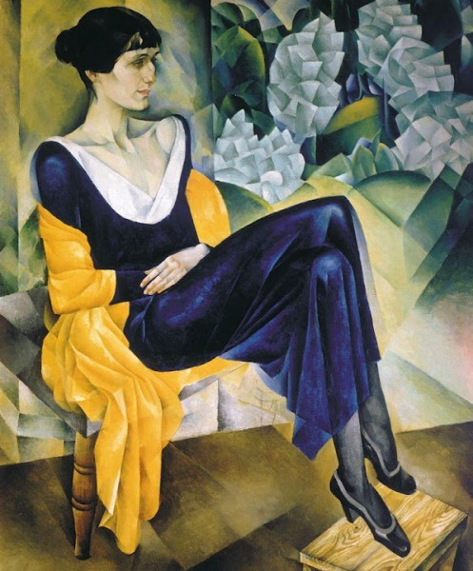
Мировое признание
Награды:
1962 — Нобелевская премия по литературе.
1964 — премия «Этна-Таормина», Италия.
1965 — диплом почётного доктора Оксфордского университета.

Slide 23
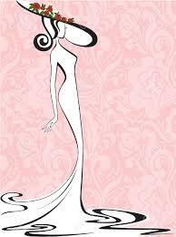
Что ты бродишь неприкаянный,
Что глядишь ты не дыша?
Верно, понял: крепко спаяна
На двоих одна душа.
Будешь, будешь мной утешенным,
Как не снилось никому,
А обидишь словом бешеным —
Станет больно самому.

Slide 24
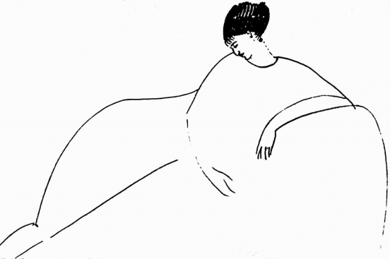
Приснился мне почти что ты
Какая редкая удача!
А я проснулась, горько плача,
Зовя тебя из темноты.
Но тот был выше и стройней
И даже, может быть, моложе
И тайны наших страшных дней
Не ведал. Что мне делать, Боже?
Что!.. Это призрак приходил,
Как предсказала я полвека
Тому назад. Но человека
Ждала я до потери сил.
Скончалась 5 марта 1966 года

Slide 25
Список источников
http://www.alexanderyakovlev.org/fond/issues-doc/66176
https://ru.wikipedia.org/wiki
https://www.google.ru
http://xn--h1afcirf4eza.xn--p1ai/anna-ahmatova-rekviem-analiz-proizvedenija

